Slide 1
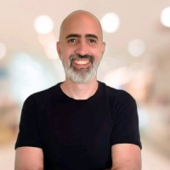
Python RPA
for Tech Teams
Nicholas Gimenes
Head of Intelligent Automation BotCity
nicholas@botcity.dev 19 98108-9923
TRUSTED BY +1000 TEAMS IN OVER 70 COUNTRIES

Slide 2
Hiperautomação
Team
Automation CoE
Tudo o que pode ser automatizado, será automatizado
CITIZEN DEVELOPERS
PROFESSIONAL DEVELOPERS
Transformational
/ High
Process across internal and external ecosystem
End-to-End process across BUs
Business Outcome / Complexity
Function-specific process
Individual task
PERSONAL AUTOMATION
ENTERPRISE AUTOMATION
Savings / Low
Narrow
Scope
Broad
LOW-CODE (ex. UiPath, Power Automate…)
HIGH-CODE (ex. BotCity Python RPA)
Technology
Adapted from Gartner

Slide 3
HYPERAUTOMATION
Tecnologias
Habilitadoras
RPA + IDP
HYPER AUTOMATION
PROCESS ORCHESTRATION
INTEGRATION
(APIs, IPaaS, etc)
PROCESS MINING
AI / ML ADVANCED ANALYTICS

Slide 4
HYPERAUTOMATION
Python é a linguagem
comum da Hiperautomação
+450 mil bibliotecas + 14 milhões de devs
RPA + IDP
PROCESS ORCHESTRATION
INTEGRATION
(APIs, IPaaS, etc)
PROCESS MINING
AI / ML ADVANCED ANALYTICS

Slide 5
Por que BotCity Python RPA?
Evite lock-in de tecnologias proprietárias e economia de até 80% em licenças.
Automações até 15x mais rápidas com governança e controle nível enterprise
Automatize qualquer sistema. Desktop, Web, Mobile.
Execute onde quiser
VMs (Win, Linux, Mac), containers, serverless

Slide 6
Uma plataforma completa para Produtividade e Governança de Hiperautomação com Python.
Teste Grátis → botcity.dev
Desenvolvimento
Deploy
Orquestração
Escala
GRATUITO
Frameworks BotCity e BotCity Plugins
CLI and Runner
BotCity Maestro Orquestrador Cloud
Módulos de filas avançadas e grupos de usuários.
Docs - Processamento de Documentos
Background runners para containers e serverless.
Governança e controle para seu CoE.
BotCity Insights - dashboards de operação.

Slide 7
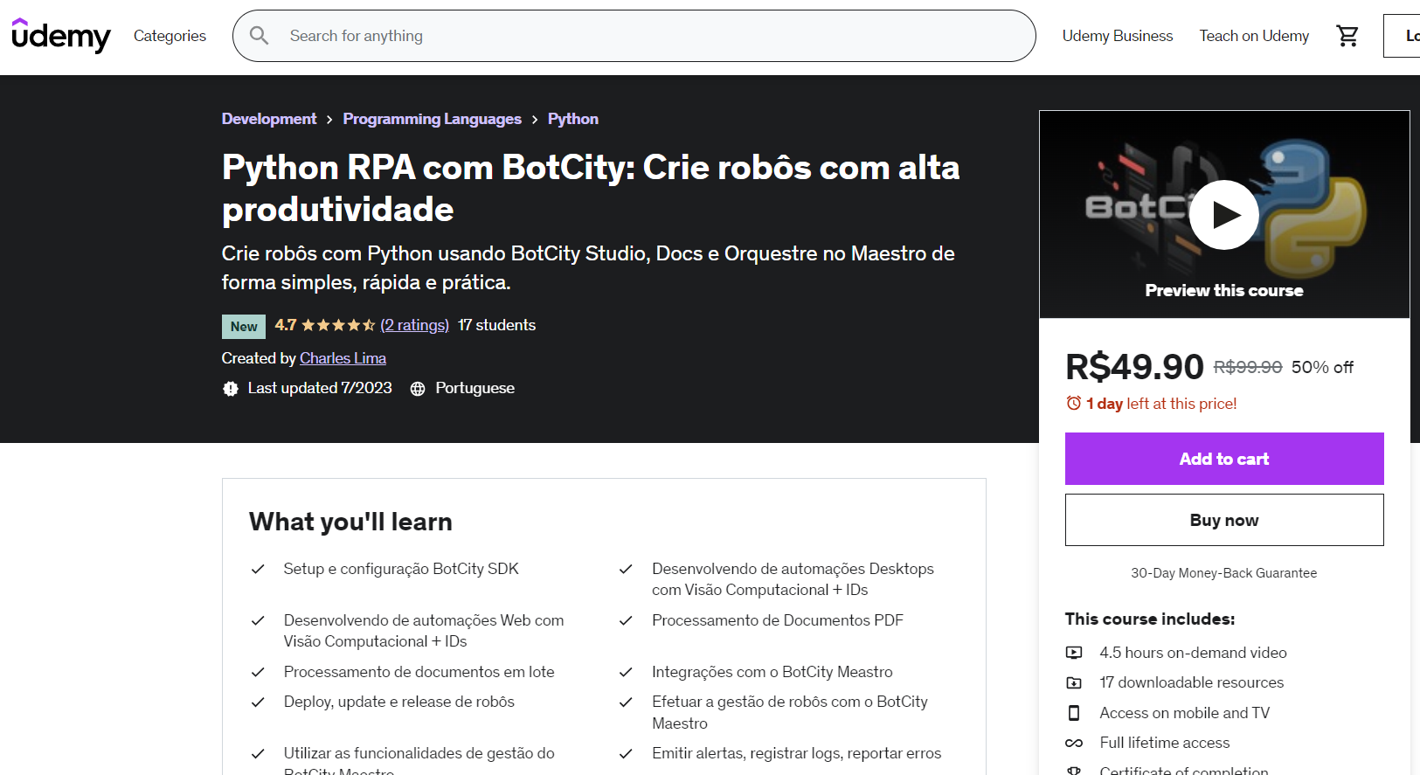
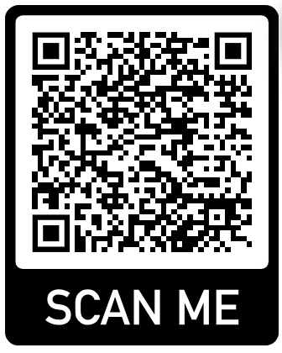
R$ 39,90

Slide 8
JORNADA DE HIPERAUTOMAÇÃO DA PAGUE MENOS E EXTRAFARMA

Slide 9
Sobre mim
Olá, sou a Satya Andrade
✝️ Cristã Gamer 🏡 Família Piano Potterhead GOT Viajar
Entusiasta de tecnologia: transformação digital, automação, dados e IA;
Experiente na condução de grandes projetos de transformação e automação de processos com foco em redução de SG&A e aumento de receita, utilizando RPA e BPMS;
Mentora convidada em programas de hackathons;
Acadêmica em Ciência de Dados pelo Instituto de Tecnologia INFNET - RJ
MBA em Gestão de Tecnologia da Informação pela FIAP - SP;
Especialização em Engenharia da Produção pela FBUNI - CE;
Últimas empresas: Grupo Edson Queiroz, WR Engenharia, Unimed.
Atuação como Consultora em empresas de diversos segmentos: construção civil, têxtil, alimentos e bebidas, varejo imobiliário e startups.

Slide 10
QUEM SOMOS
PAGUE MENOS & EXTRAFARMA

Slide 12
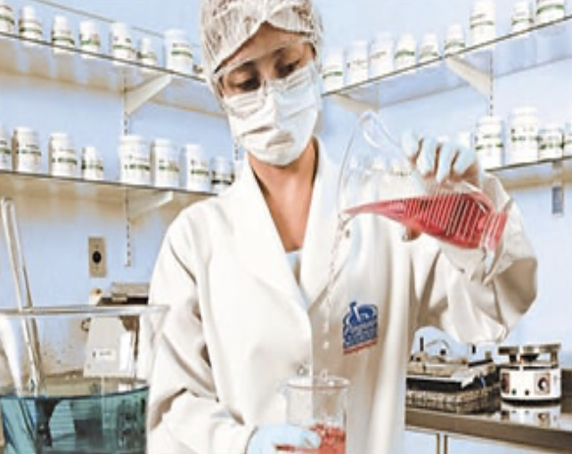
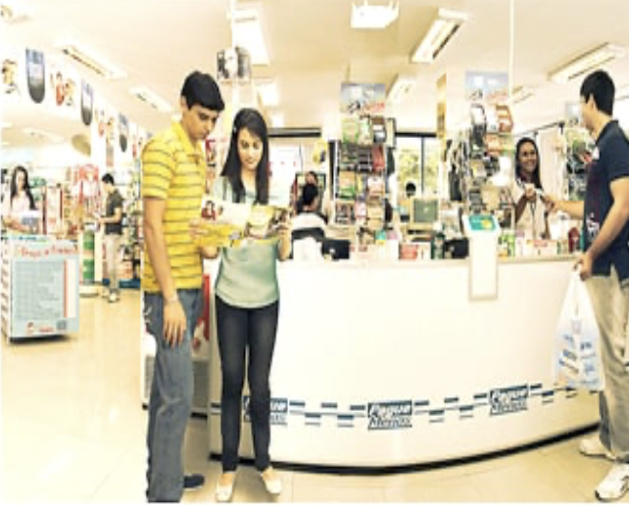
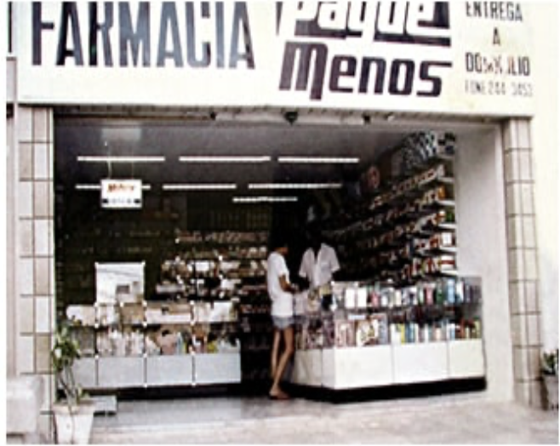
Linha do tempo da Pague Menos
Uma história de sucesso!
A Pague Menos cria a sua própria Farmácia de Manipulação No mesmo ano, a Pague Menos inicia sua expansão regional, com a primeira em Natal, RN.
1981
A Pague Menos introduz, de forma pioneira no mercado de varejo farma no Brasil, o modelo de auto-serviço em suas lojas
1989
2020
Abertura da 1ª loja da Farmácias Pague Menos, localizada no bairro Ellery, em Fortaleza-CE
A Pague Menos inicia a oferta de serviços financeiros, com o pagamento de contas em loja
Surge o SAC Farma, serviço de atendimento farmacêutico gratuito 24h para todo o Brasil.
1988
1993

Slide 13
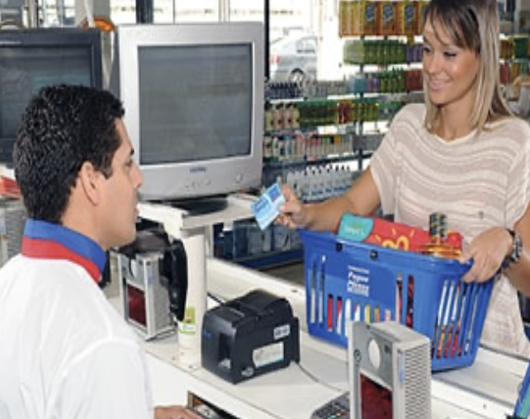
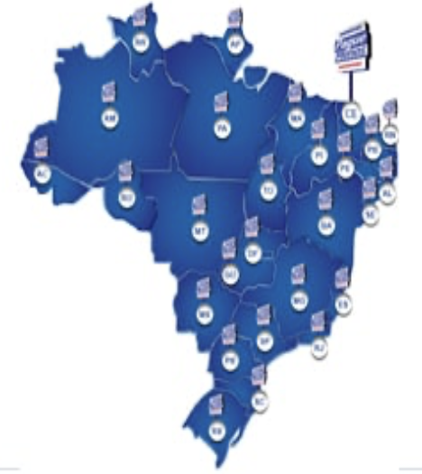
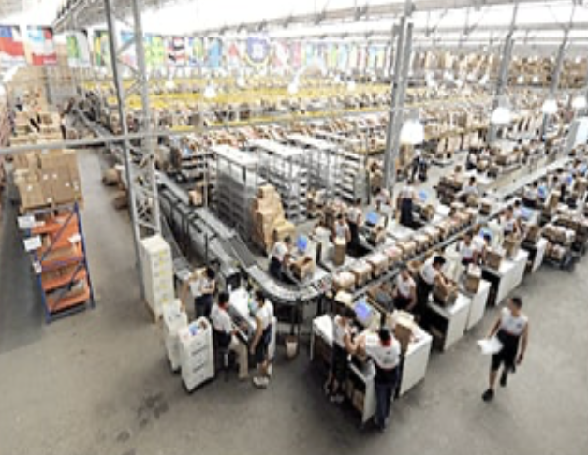
Linha do tempo da Pague Menos
Uma história de sucesso!
2005
Em parceria com o Governo Federal, a Pague Menos implanta a Farmácia Popular. No mesmo ano, a AME, de medicamentos especiais, e o e-commerce.
2007
A Pague Menos coloca no ar o primeiro programa de Saúde e Beleza da TV aberta brasileira, o “Sempre Bem”. O programa dá início a uma inovadora estratégia de plataforma de conteúdo, material proprietário.
2009
Maior rede de farmácias do Brasil, em número de lojas, segundo a Abrafarma, e em market-share, segundo a IMS Health. No mesmo ano, é inaugurado o CD de Fortaleza.
A Pague Menos se torna a primeira rede de farmácias presente em todos estados brasileiros e o distrito federal.
É criado o Cartão de Fidelidade Sempre Pague Menos, embrião do programa de fidelidade Sempre.
2006
2008

Slide 14
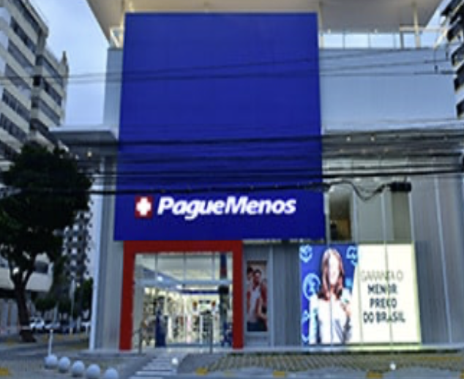
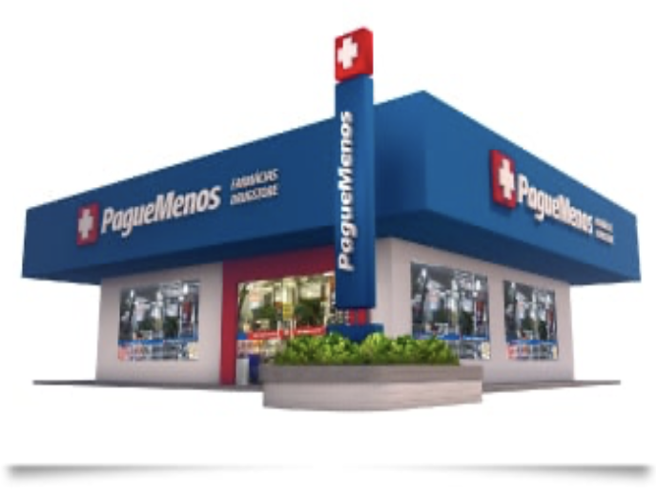
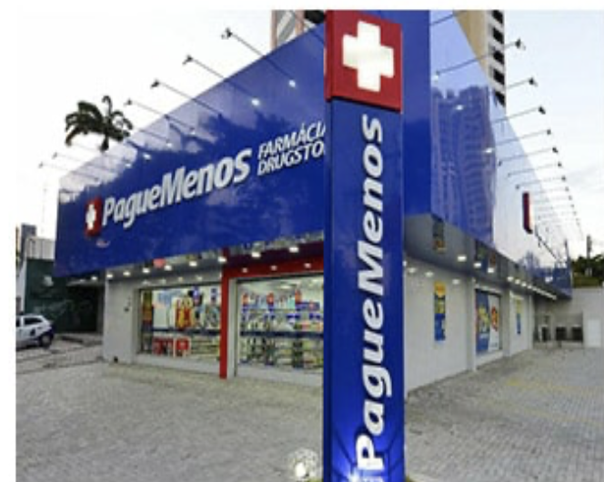
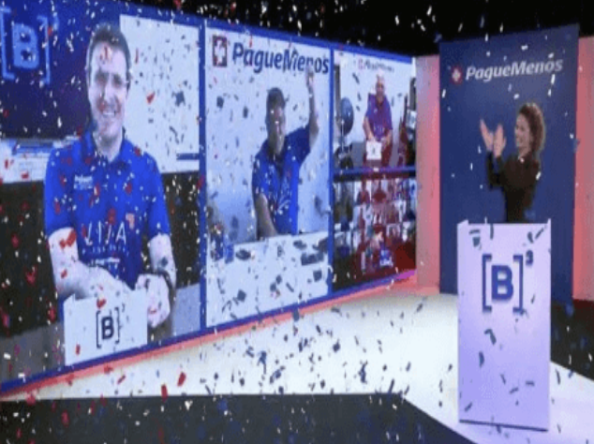
Linha do tempo da Pague Menos
Uma história de sucesso!
2015
General Atlantic realiza um investimento estratégico na Pague Menos, adquirindo 17% do controle acionário. No mesmo ano, é lançada a nova marca Pague Menos.
2017
A Pague Menos inaugura a loja #1000 em Fortaleza, CE, a flagship da Companhia. A loja conta com 3 andares em uma área construída de mais de mil metros quadrados. É a maior farmácia da América Latina.
2020
Pioneira no mercado brasileiro incorpora o conceito de consultórios farmacêuticos e lança o Clinic Farma. Investe na E-Pharma.
A Pague Menos atinge a marca de mais de 1000 lojas, em mais de 350 municípios por todo o Brasil.
Realiza o seu IPO na B3, sendo listada no segmento de novo mercado.
2016
2018

Slide 15
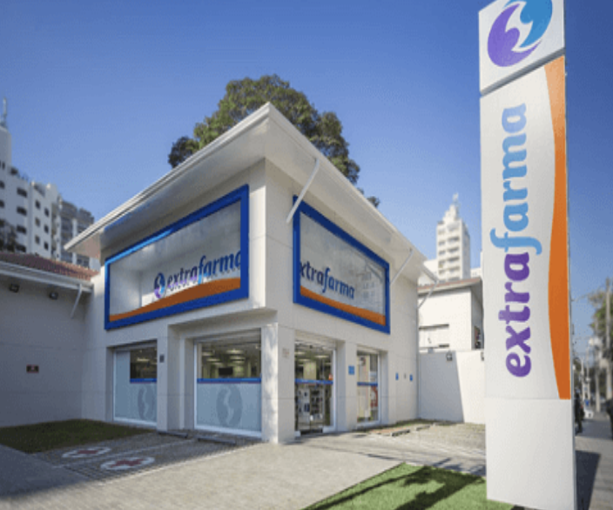
Linha do tempo da Pague Menos
Uma história de sucesso!
2022
A rede de farmácias Extrafarma, com mais de 400 lojas em 10 estados brasileiros, é adquirida pela Pague Menos.

Slide 16
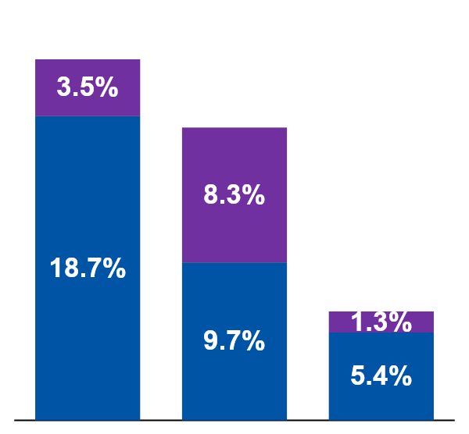
Nossos números!
+1.600
Lojas
2ª MAIOR REDE
do Varejo Farma
+25.000
Colaboradores
11
18
284
22
156
129
68
R$ 12,0 bi/ano
Faturamento LTM
58
41
165
14
13
17
33
22,2%
26
153
37
2,5 milhões
Atendimentos em 2022
15
18,0%
28
64
29
25
402
Municípios atendidos
131
15
19
6,7%
19
7
Market Share Extrafarma
Market Share Pague Menos
Nordeste
Norte
Brasil
Fonte: Apresentação da Live de Integração do CEO da Pague Menos e Extrafarma, Mário Queirós

Slide 17
Destaques 2022

Slide 18
Destaques 2022

Slide 19
QUEM SOMOS?
GERÊNCIA DE EXCELÊNCIA E AUTOMAÇÃO DE PROCESSOS

Slide 20
ESTRUTURA DO TIME
VP TI & Transformação
Executivo de Portfolio, Automação e Operações de TI
Gerente Excelência e Automação de Processos
Performance
Processos
Automação
Arquiteto de automação RPA
Arquiteto de automação BPMS
Estagiário de Processos
Arquiteto Processos
Analista Desenvolvedor Pleno
Desenvolvedor BPMS
Estagiário de Dados
Analista de Processos Pleno
Analista Desenvolvedor Junior
Desenvolvedor BPMS
Analista de Processos Pleno
Desenvolvedor RPA
Desenvolvedor BPMS
Estagiário de Processos
Desenvolvedor RPA
Estagiário TI
Analistas
desenvolvedores
Desenvolvedores
Up Code
Estagiários de automação

Slide 21
PAPÉIS E RESPONSABILIDADES DA EQUIPE
Squad BPM
Squad RPA
Suporte
PROCESSOS
ARQ. AUTOMAÇÃO
PROCESSOS
ARQ. AUTOMAÇÃO
ARQ. AUTOMAÇÃO
DEVS
Alternar por sprint
DEVS
DEVS

Slide 22
FERRAMENTAS UTILIZADAS
Azure DevOps
Ferramentas RPA e BPMS
OTRS Ligero
Mapeamento de processos
Automação
Gestão e acompanhamento
Abertura de demandas

Slide 23
GESTÃO DE DEMANDA

Slide 24
Busca de oportunidades
Geração de melhoria contínua
Realizada pelo time de processos ou automações na área de negócio
01
06
De forma proativa realizada pelo time de automação
ORIGEM DAS DEMANDAS
Solicitação da área de negócio
Alterações em sistemas da organização
Automatizações de processos vindas das áreas de negócios
02
05
Envolvidos com as automações
Mudanças no processo de forma reativa
03
04
Atualizações
Devido a mudanças reativas organizacionais
Das plataformas de automações (RPA ou BPMS)

Slide 25
MAPEAMENTO DE PROCESSOS DE NOVOS PROJETOS
Geração dos score
Divisão em níveis
Impacto no Core no Negócio
Histórico do processo, analisando ganhos
Direcionadores e projetos estratégicos
PDV
Painel de Vendas
Supply
Digital
BACKLOG
Origem da demanda
NÃO APROVADO

Slide 26
PRIORIZAÇÃO
Backlog de Novos Projetos
ESTRATÉGICO
A
TÁTICO
B
OPERACIONAL
C
75% de demandas no nível estratégico.
20% de demandas no nível tático.
5% de demandas no nível operacional.
Scores:
Scores:
Scores:
> 85 pontos
Entre 84 e 55 pontos
Entre 54 e 21 pontos

Slide 27
GESTÃO DE ENTREGA

Slide 28
GESTÃO DE ENTREGA
Transformar
Desenvolver
Entregar
Sustentar
Escrever códigos da automação, testes unitários e execução em ambiente controlado.
Entregar projeto juntamente com a validação do patrocinador e termo de aceite.
Acompanhar execuções e manutenções após a entrega de uma demanda.
Definir alvo do processo, entender, analisar e propor melhorias.

Slide 29
ESTABILIZAÇÃO DO NOVO PROCESSO
AJUSTE E
OTIMIZAÇÃO
Assegurar que todas as mudanças e implementações realizadas no processo estejam funcionando de forma consistente, eficiente e confiável
COLETA DE
DADOS E
MONITORAMENTO
FEEDBACK E
MELHORIA
CONTÍNUA

Slide 30
PERFORMANCE

Slide 31
Nosso ponto de partida
JORNADA DE HIPERAUTOMAÇÃO
Transformação Digital através da Automação Inteligente
Soluções inteligentes e integradas
O uso de BPMS, RPA, IA e MACHINE LEARNING, possibilitam a criação de força de trabalho digital que pode afetar 60-70% dos processos de negócio e fornecer uma oportunidade única para aumentar a eficiência e a eficácia das empresas, bem como satisfação do usuário.
5
Hiperautomação
Soluções inteligentes e integradas
4
Inteligência Artificial
3
Automação Robótica de Processos - RPA
2
Automatização de Processos de Negócio - BPMS
1
Mapeamento, identificação de desperdícios operacionais, redesenho de processos e construção de business case
Atividade realizada por Operações
Atividade realizada pela Coordenação
Notes:
Melhorias: *Sinalizador de mensagens novas *Analista solicita documentos ao doc. interno por e-mail ( Hoje, não há criação e pedido na retaguarda. Melhoria: possibilidade de solicitação via retaguarda e criação de pedido de doc. interno); *Obs: O sistema hoje não possibilita a emissão de relatórios pelo sistema

Slide 32
Nossos resultados
FASE
26,9MM
Captura do Ganho em 24 meses:
50 automações entregues
+ de 200 ações entre os diversos projetos
50 projetos em backlog
17 MM
9,9MM
2021
2022
TOTAL
Notes:
Melhorias: *Sinalizador de mensagens novas *Analista solicita documentos ao doc. interno por e-mail ( Hoje, não há criação e pedido na retaguarda. Melhoria: possibilidade de solicitação via retaguarda e criação de pedido de doc. interno); *Obs: O sistema hoje não possibilita a emissão de relatórios pelo sistema

Slide 33
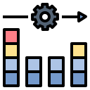
Principais Indicadores
Saving R$ Pós-Automação
Disponibilidade da Automação
Quantidade de Automações Entregue
Entrega no Prazo
Notes:
Melhorias: *Sinalizador de mensagens novas *Analista solicita documentos ao doc. interno por e-mail ( Hoje, não há criação e pedido na retaguarda. Melhoria: possibilidade de solicitação via retaguarda e criação de pedido de doc. interno); *Obs: O sistema hoje não possibilita a emissão de relatórios pelo sistema

Slide 34
“Seja uma referência de qualidade. As pessoas não estão acostumadas a ambientes onde a excelência é esperada.”
STEVE JOBS

Slide 35
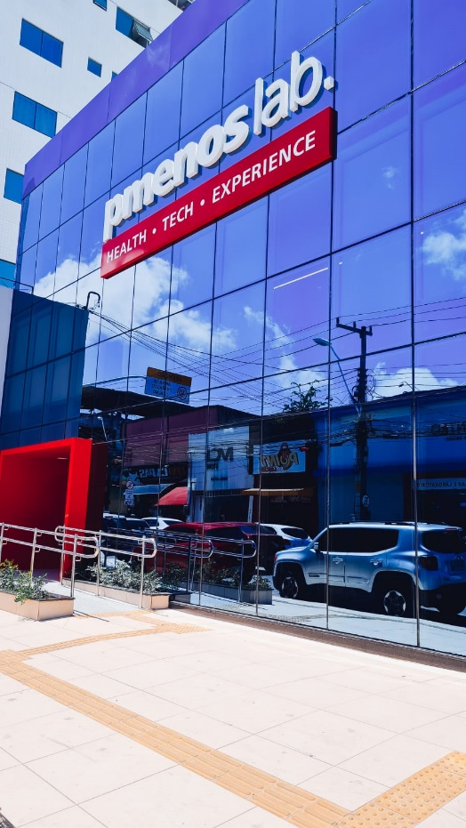
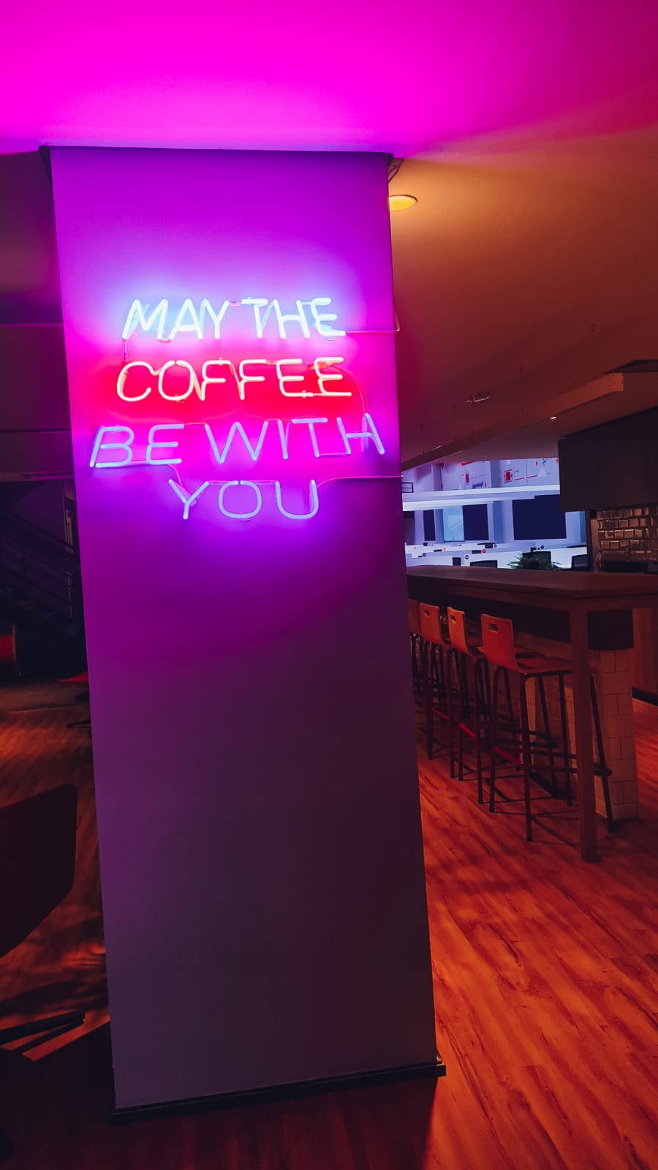
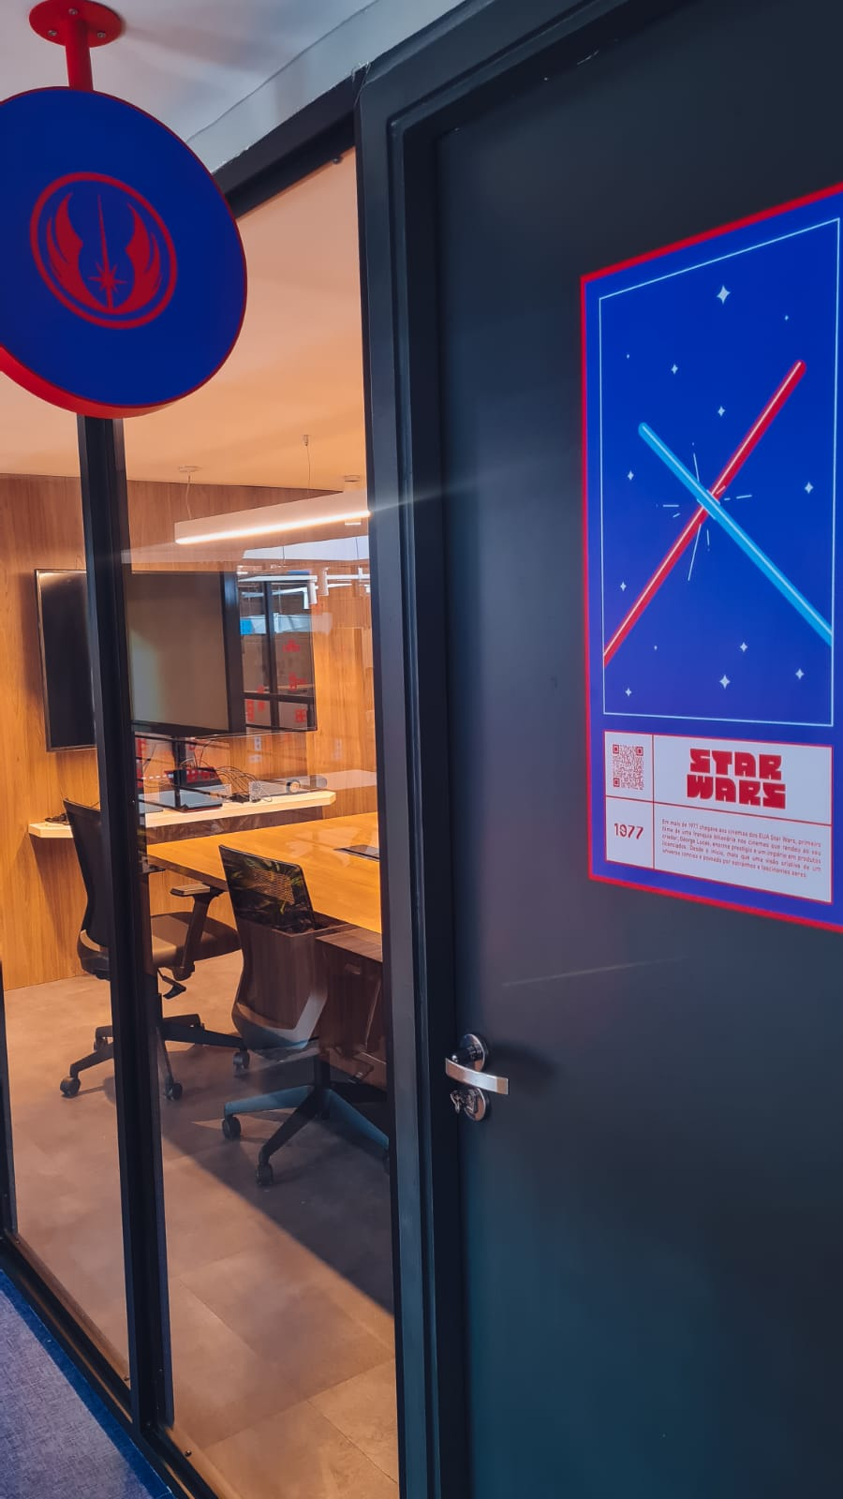
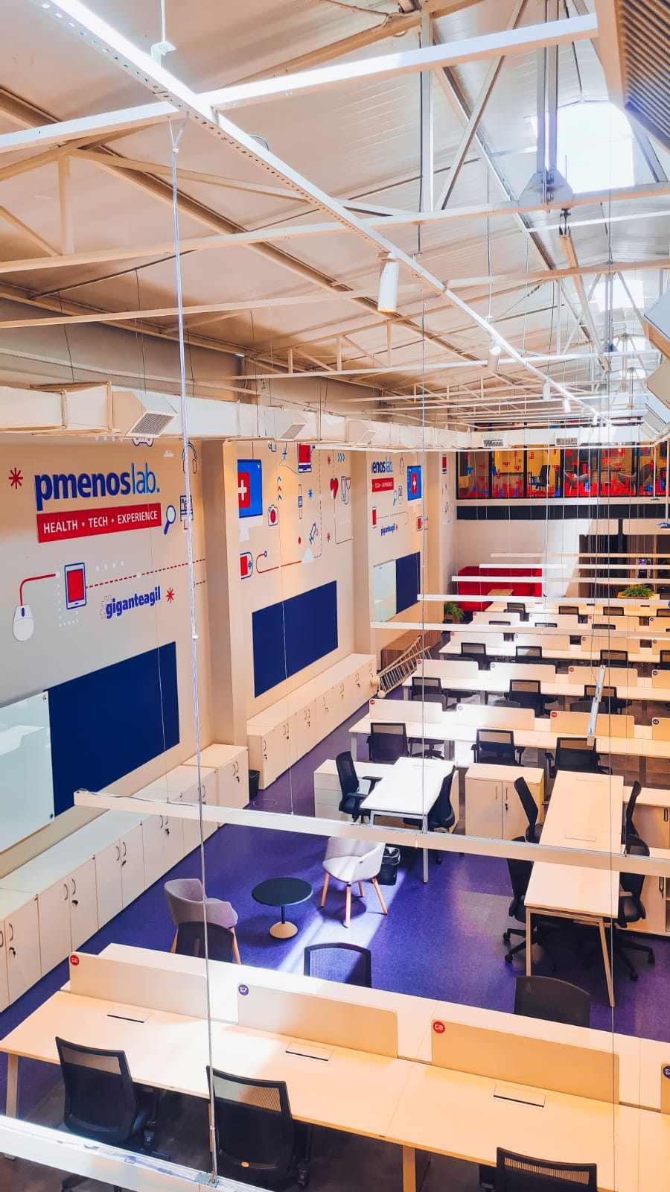
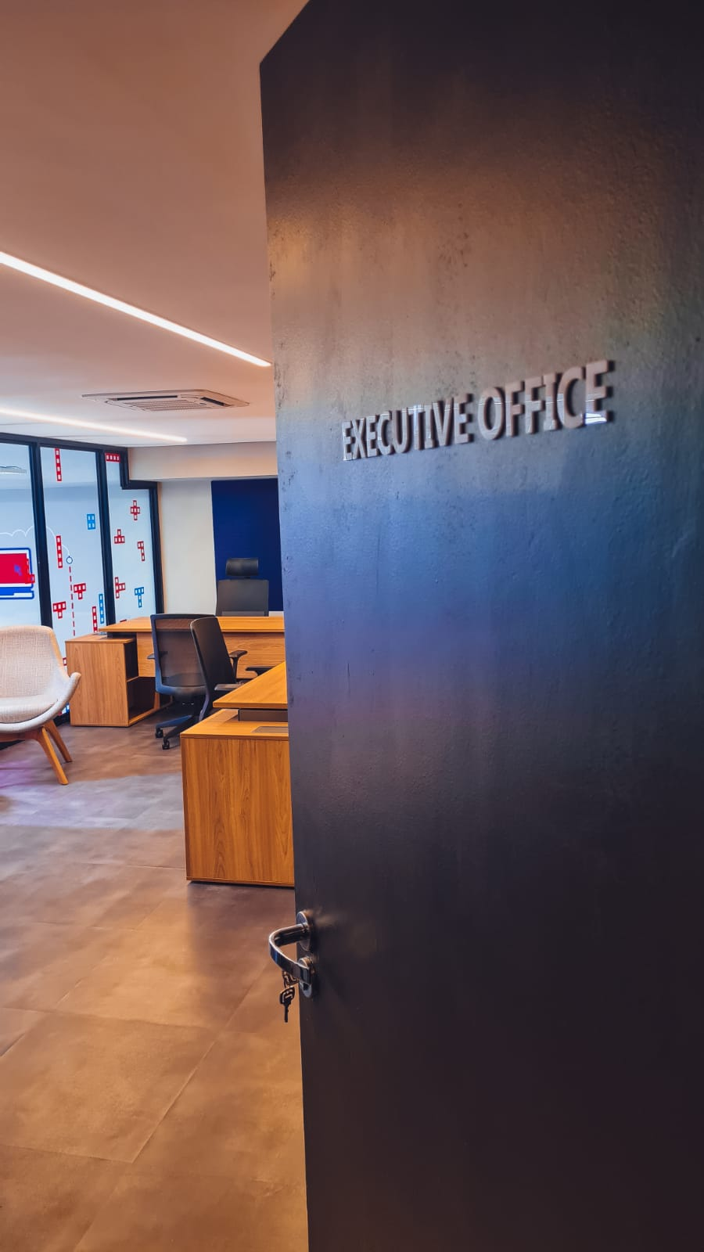
Espaço pmenoslab.
HEALTH - TECH - EXPERIENCE

Slide 36
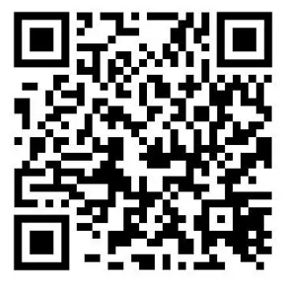
Eai, vamos nos conectar?
/ Satya Andrade

